Slide 1
Wortschatz – Kapitel 7
Freunde haben – Freunde finden

Slide 2
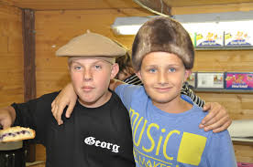
mein bester Freund

Slide 3
meine beste Freundin

Slide 4
Wir sind beste Freunde.

Slide 5
Wir sind beste Freundinnen.

Slide 6
der Brief, e

Slide 7
ohne
sans

Slide 8
seit
depuis

Slide 9
zusammen

Slide 10
Was ist passiert?
Qu’est-ce qui s’est passé?

Slide 11
gehen

Slide 12
sein
être

Slide 13
zuhören, er hört zu, hat zugehört

Slide 14
lügen, er lügt, hat gelogen
mentir

Slide 15
die Freundschaft, en
l’amitié

Slide 16
das Tagebuch, ¨er

Slide 17
wütend

Slide 18
helfen, er hilft, half, hat geholfen

Slide 19
der Anfang, ¨e
le début

Slide 20
der Tipp, s
le conseil

Slide 21
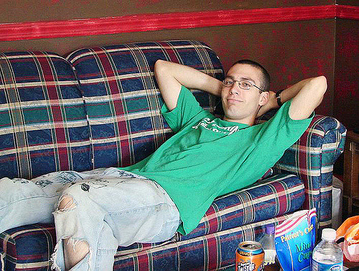
sportlich ≠ unsportlich
≠

Slide 22
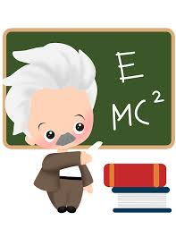
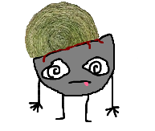
intelligent ≠ dumm
≠

Slide 23
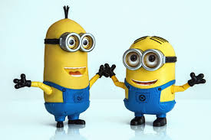
lustig ≠ traurig
≠

Slide 24
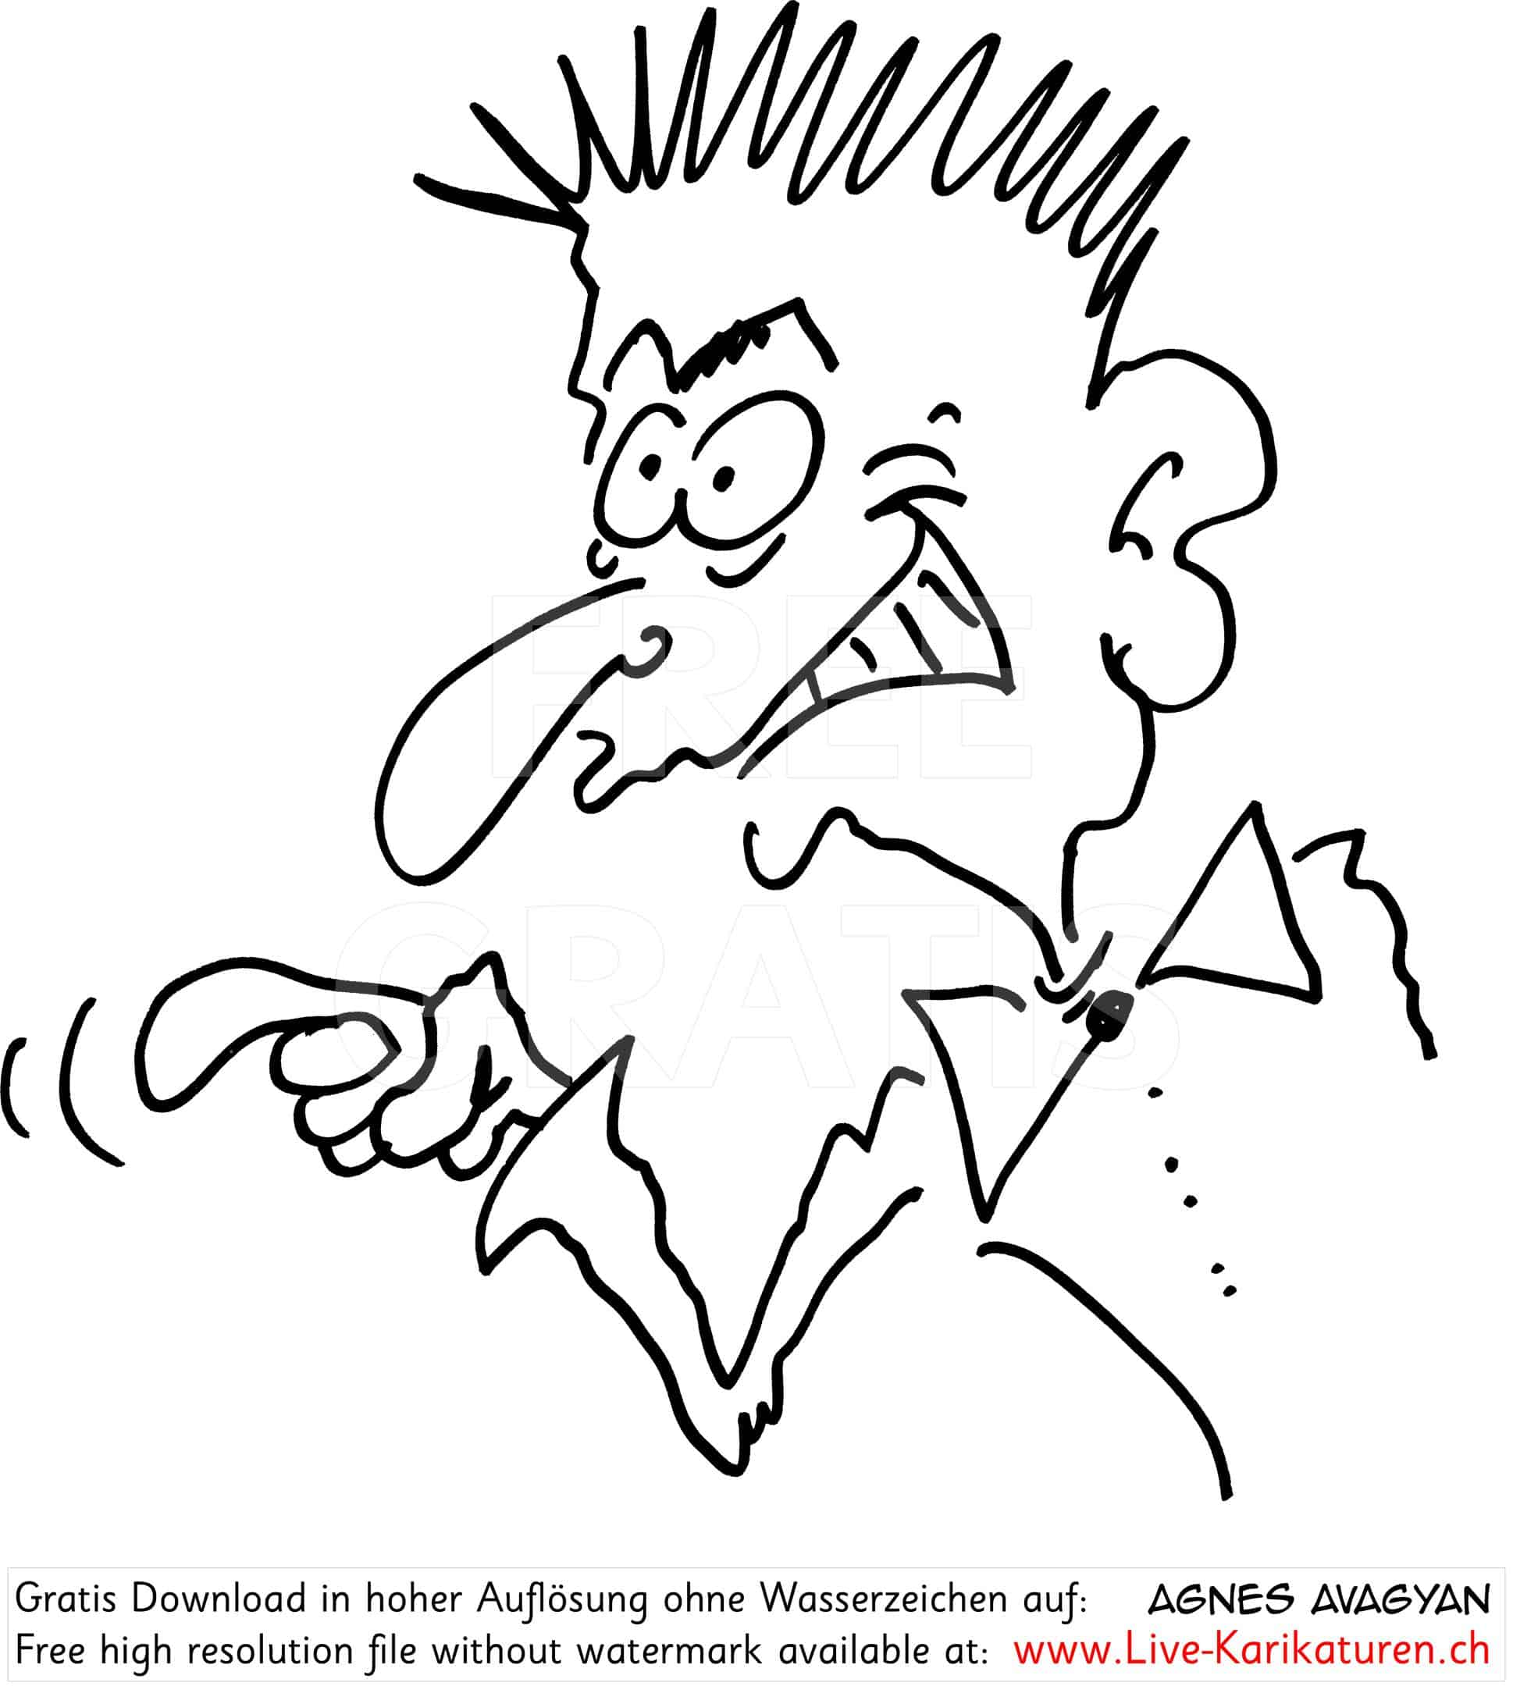
sympathisch ≠ unsympathisch
≠

Slide 25
fair ≠ unfair
juste ≠ injuste

Slide 26
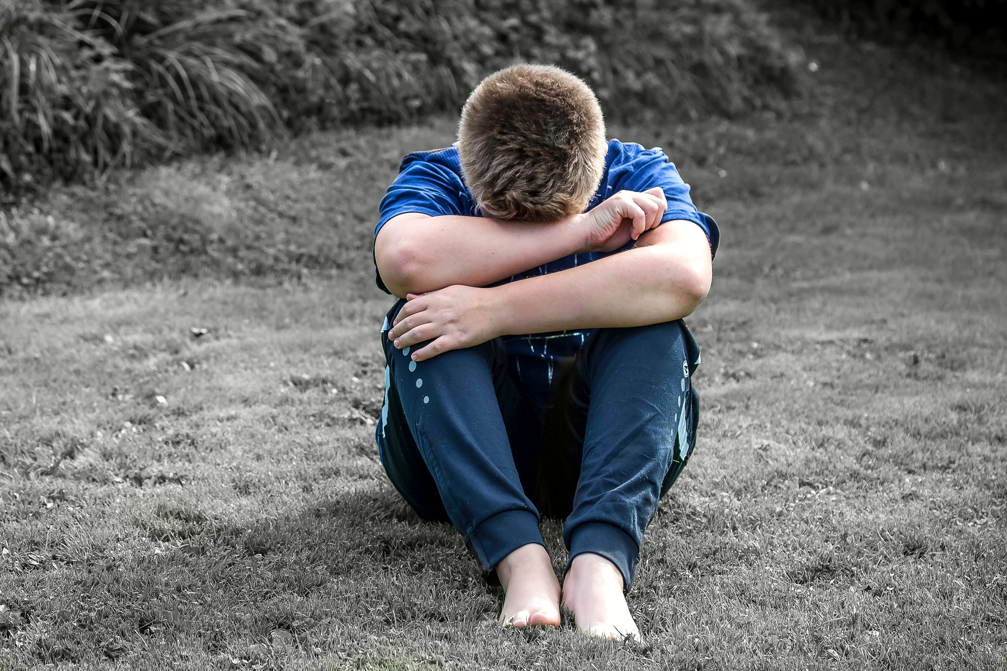
glücklich ≠ unglücklich
≠

Slide 27
freundlich ≠ unfreundlich
≠

Slide 28
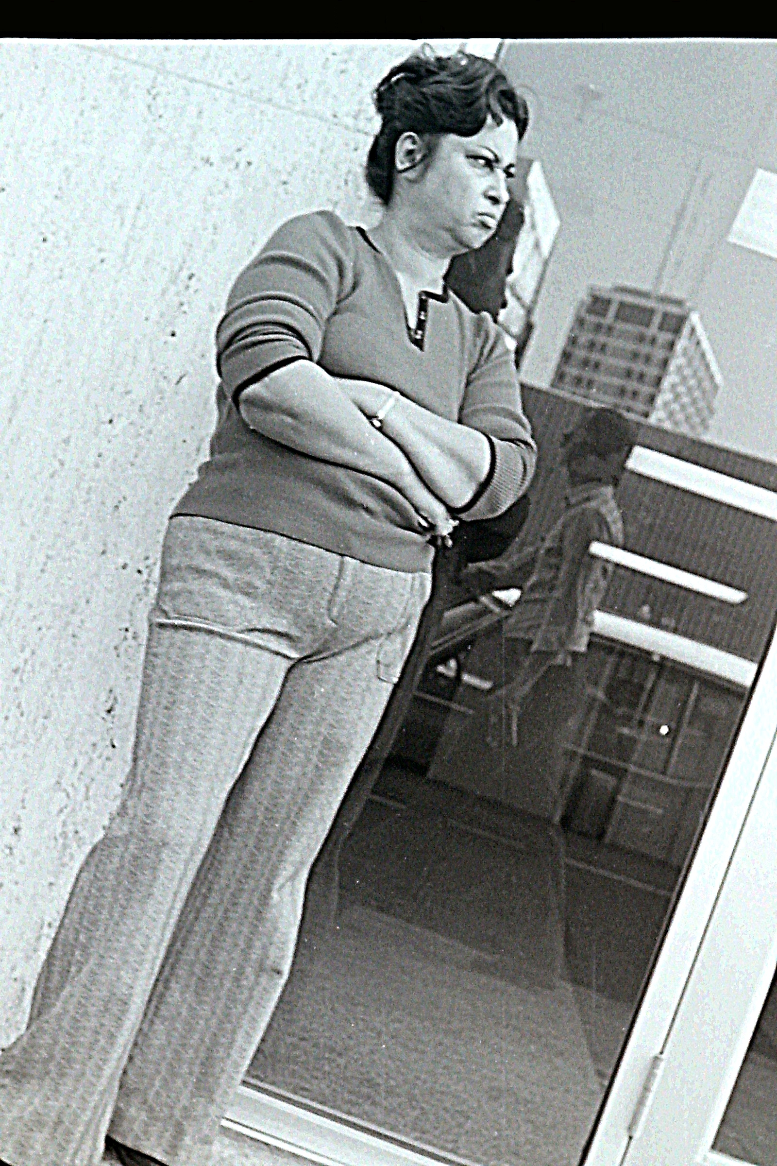

geduldig ≠ ungeduldig
≠

Slide 29

pünktlich ≠ unpünktlich
≠

Slide 30
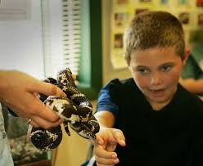
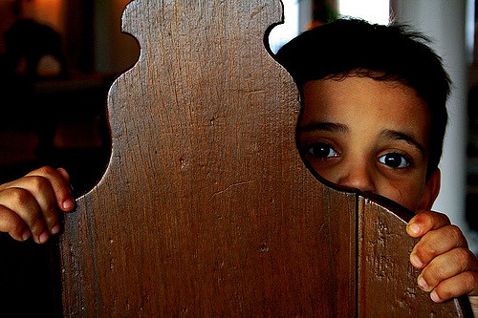
mutig ≠ feige
≠

Slide 31
ehrlich ≠ unehrlich
sincère ≠ pas franc

Slide 32
komisch
drôle, bizarre

Slide 33
das Kompliment
Du bist schön, cool, intelligent, freundlich und ehrlich.

Slide 34
gefallen, … gefällt ihm, … hat ihm gefallen

Slide 35
Du kannst gut singen.
Tu sais bien chanter.

Slide 36
Ich finde dich nett.
Je pense que tu es gentil.

Slide 37
Ich mag dein Lachen.
J’aime bien ton rire.

